Slide 1

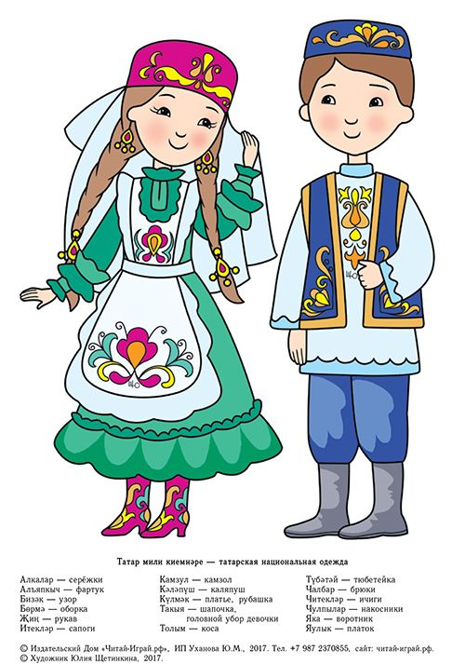
Тематический комплект
«Татарская культура»
Развивающие материалы для занятий с детьми 3-7 лет
Автор: Гузалия Речапова
Notes:
1 стр

Slide 2
Татарская национальная одежда
Яулык - платок
Түбәтәй - тюбетейка
Алкалар – сережки
Күлмәк- платье,
рубашка
Камзул - камзол
Бизәк- узор
Алъяпкыч- фартук
Чалбар - брюки
Читекләр- ичиги
Итекләр – сапоги
Notes:
2 стр

Slide 3
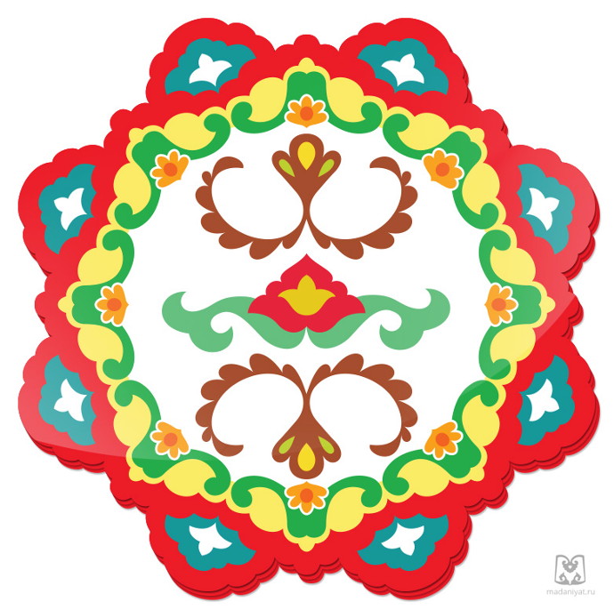

татарский орнамент
Notes:
3 стр

Slide 4



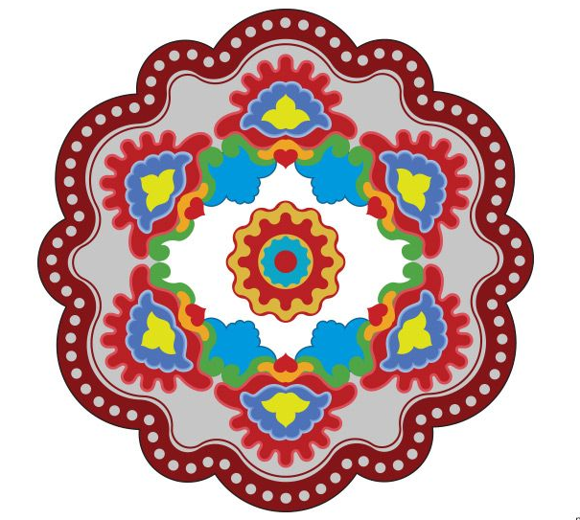

Slide 5



Slide 6

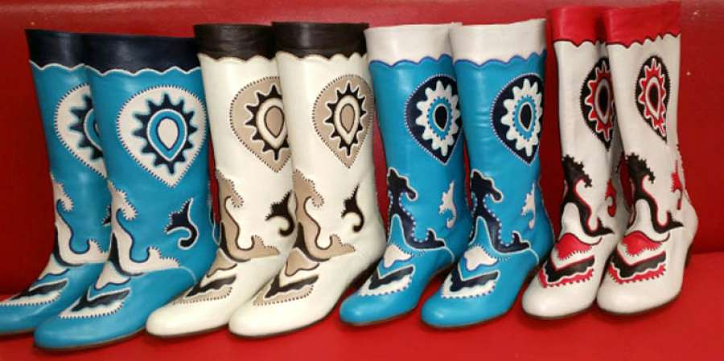
Национальный орнамент на одежде и предметах быта

Slide 7
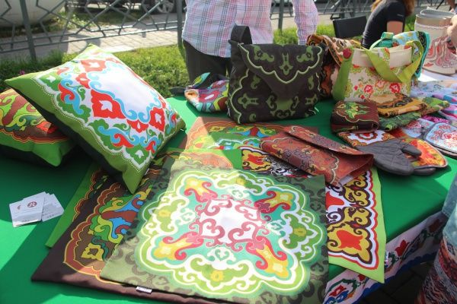
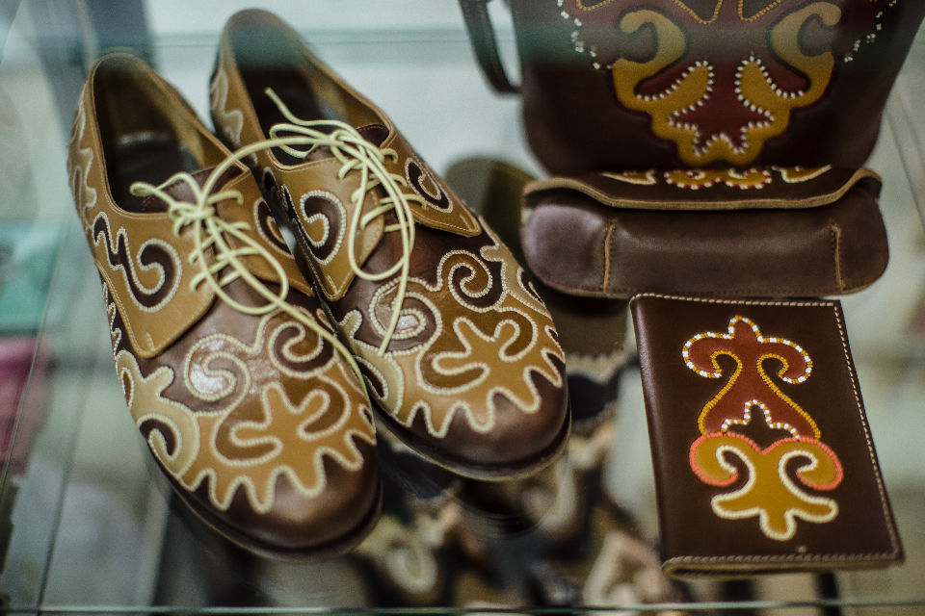

Slide 8
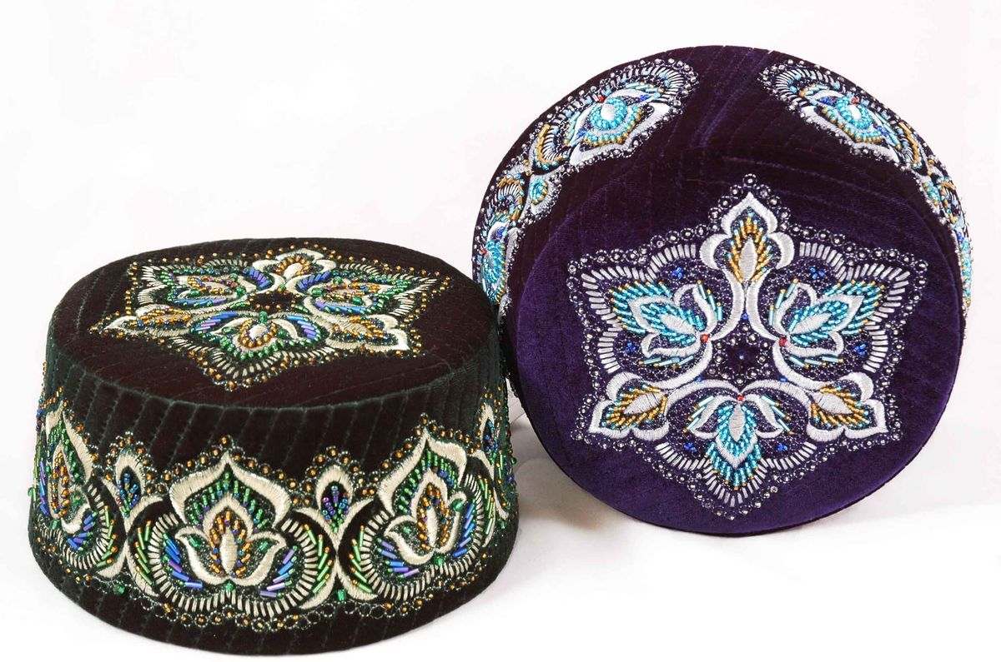
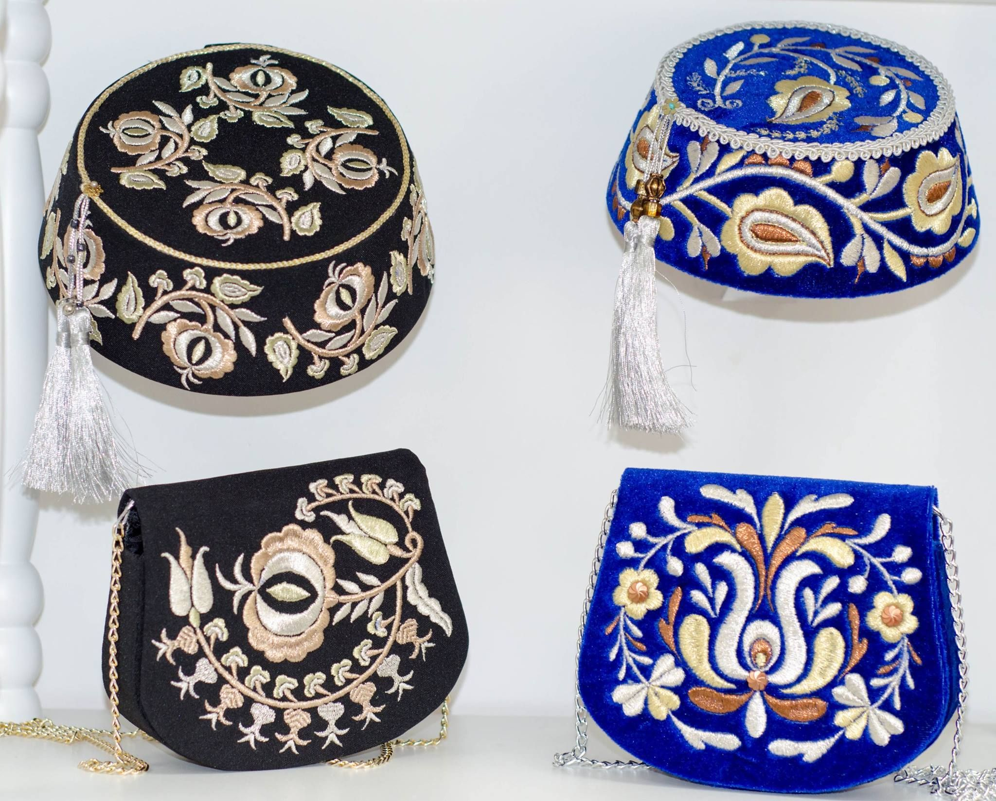

Slide 9
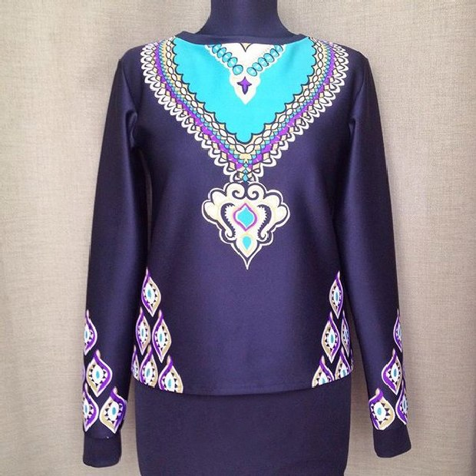
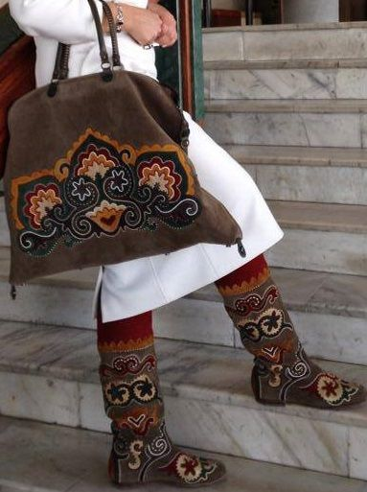
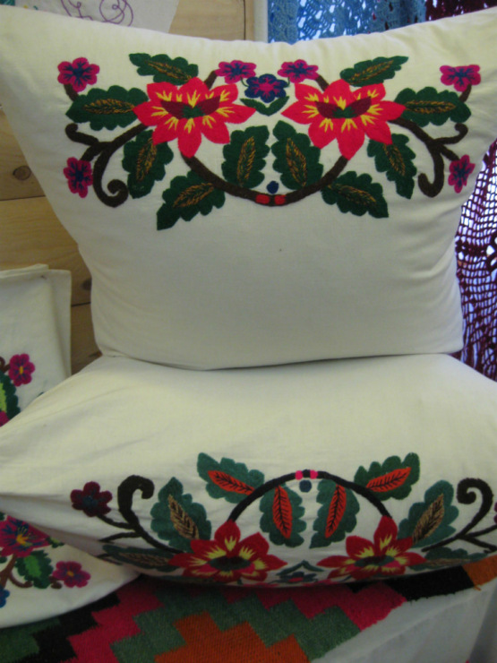
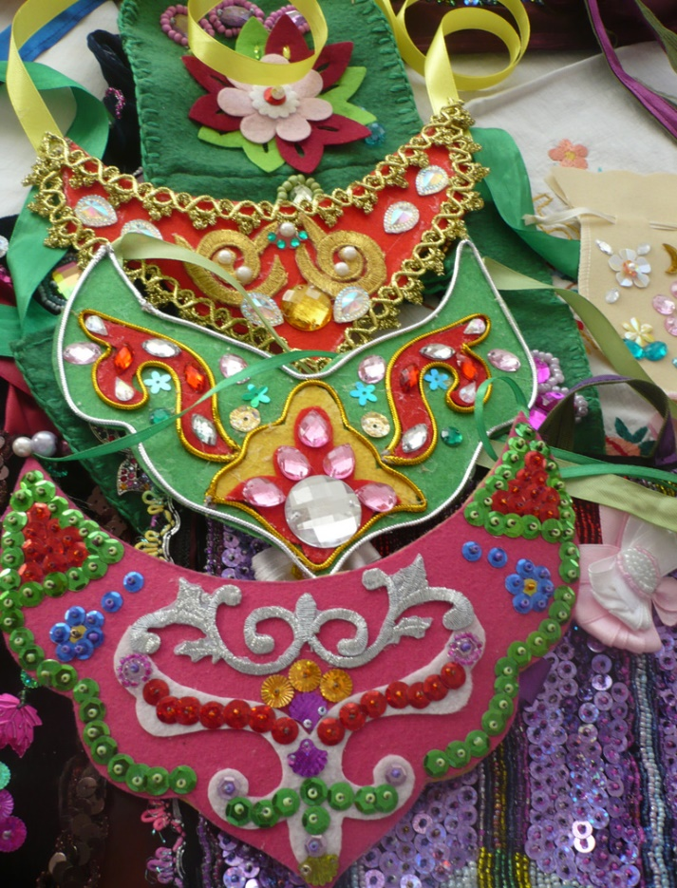

Slide 10
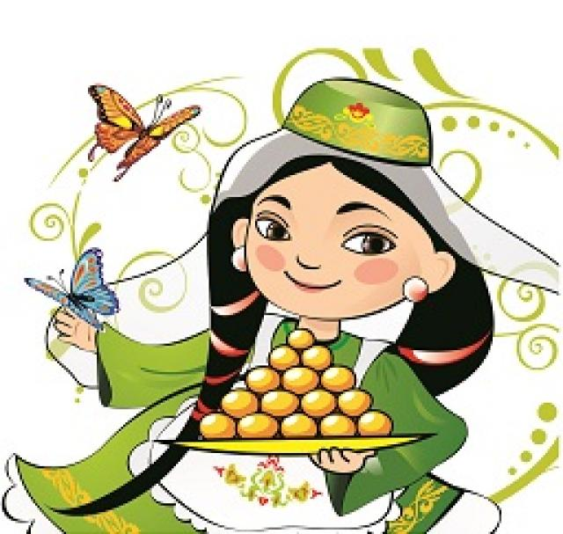
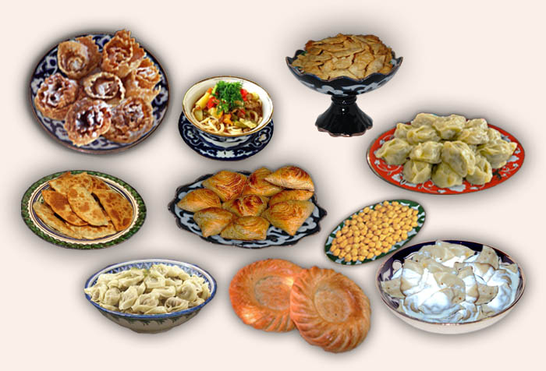
Блюда татарской национальной кухни

Slide 11
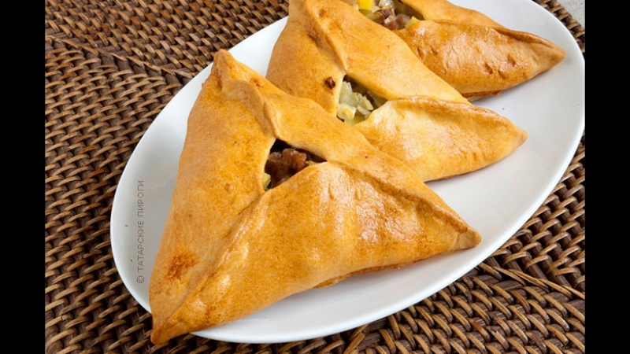
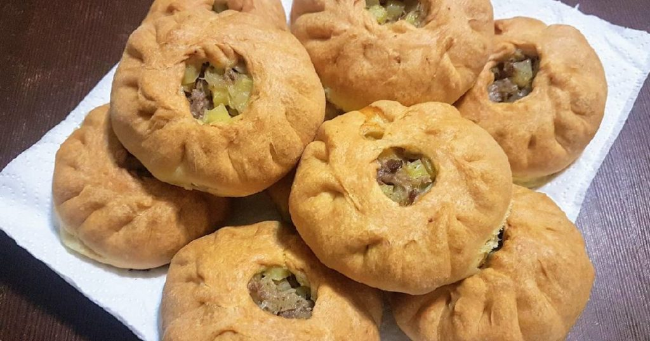
Эчпочмак — (тат. Өчпочмак), буквально треугольник, татарское национальное блюдо, печёное изделие из дрожжевого, пресного теста, с начинкой из картофеля, мяса, как правило баранины, и лука.
.
«Перемяч» (от тат. пәрәмәч) — в башкирской и татарской кухне жареный в масле пирожок из пресного или дрожжевого теста с начинкой, круглой формы, с отверстием с одной стороны. Наряду со словом перемяч также используется слово беляш.

Slide 12
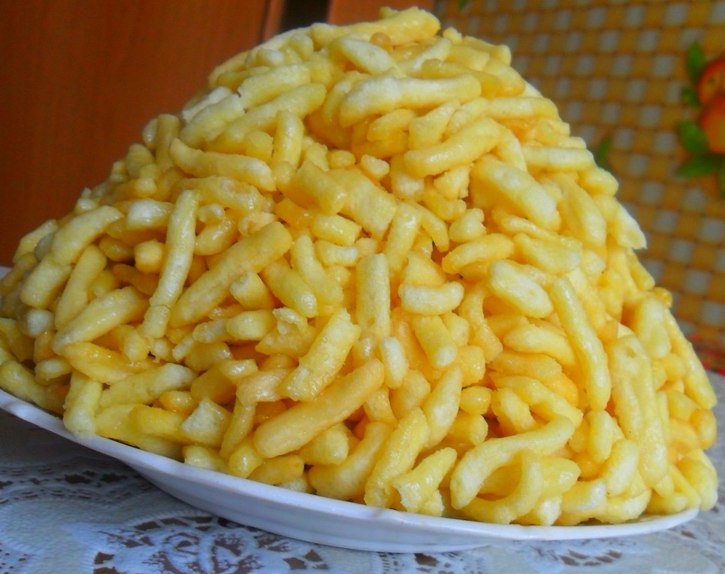
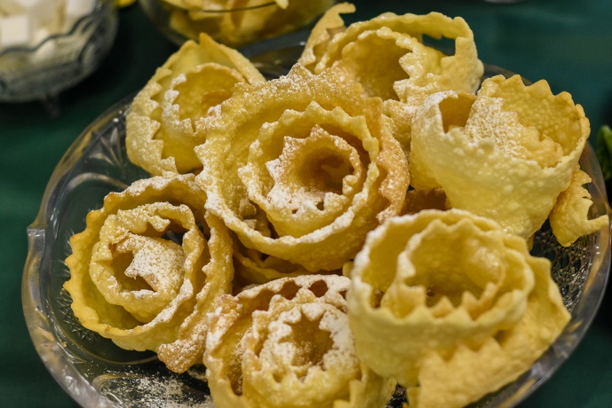
Чак-чак — восточная сладость, представляющая собой изделия из теста с мёдом. Чак-чак является обязательным особо почётным свадебным угощением.
Кош-теле. Ещё одно оригинальное татарское блюдо кош-теле -воздушное мелкое полупеченье - полупончики, обсыпанные сахарной пудрой.

Slide 13

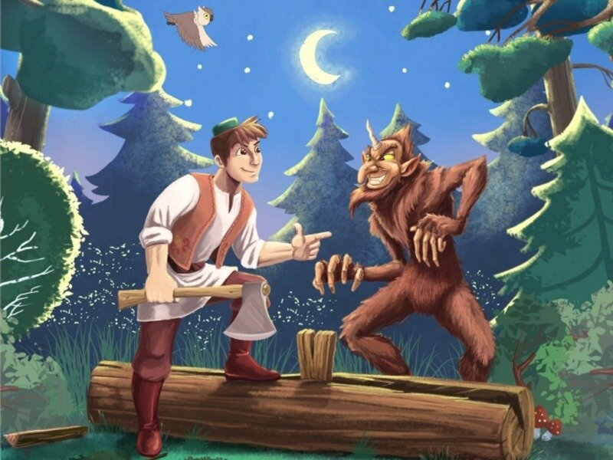
Мифические существа и герои сказок
«Камыр-Батыр»
«Шурале»

Slide 14

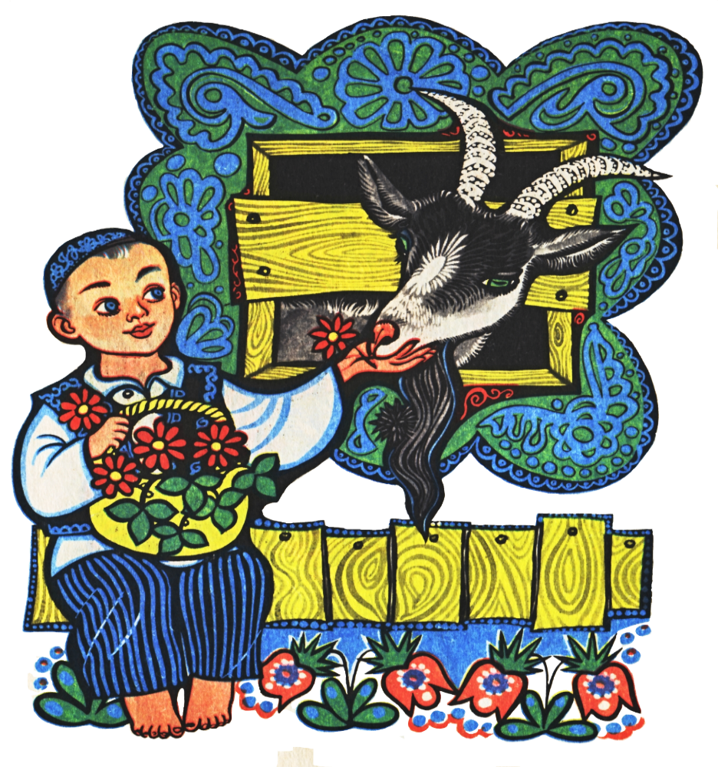
«Водяная» «Су анасы»
«Гали и коза»

Slide 15
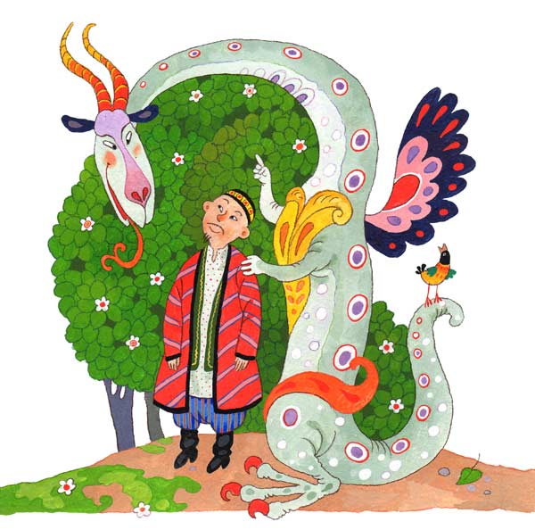
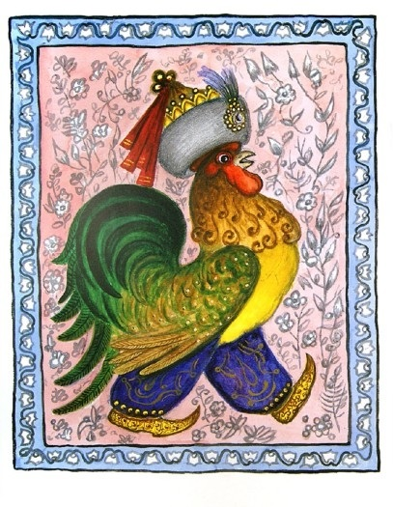
«Белый змей»
«Шах – петух»

Slide 16
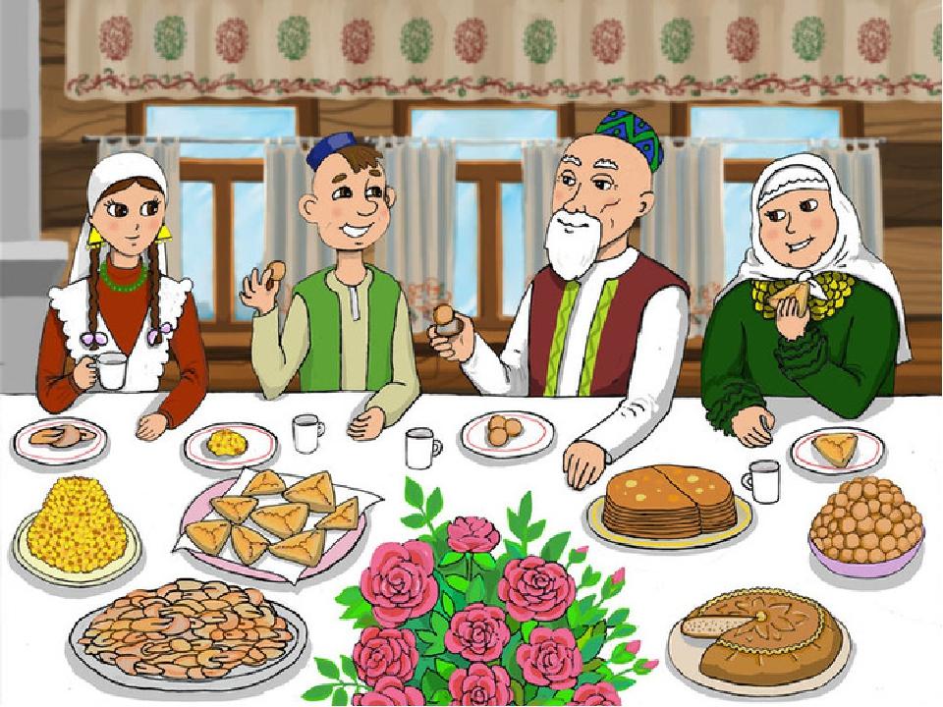
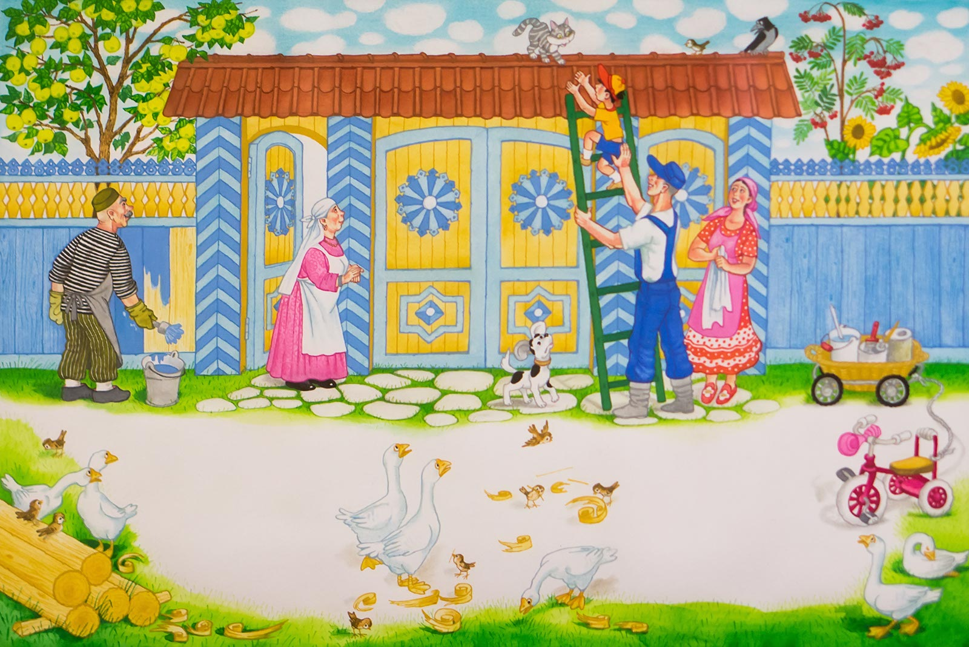
Иллюстрации к теме «Семья»

Slide 17
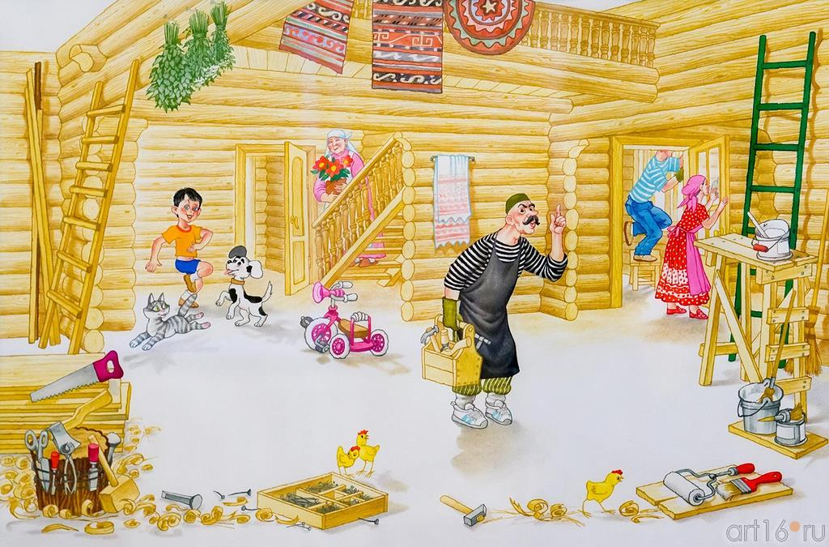
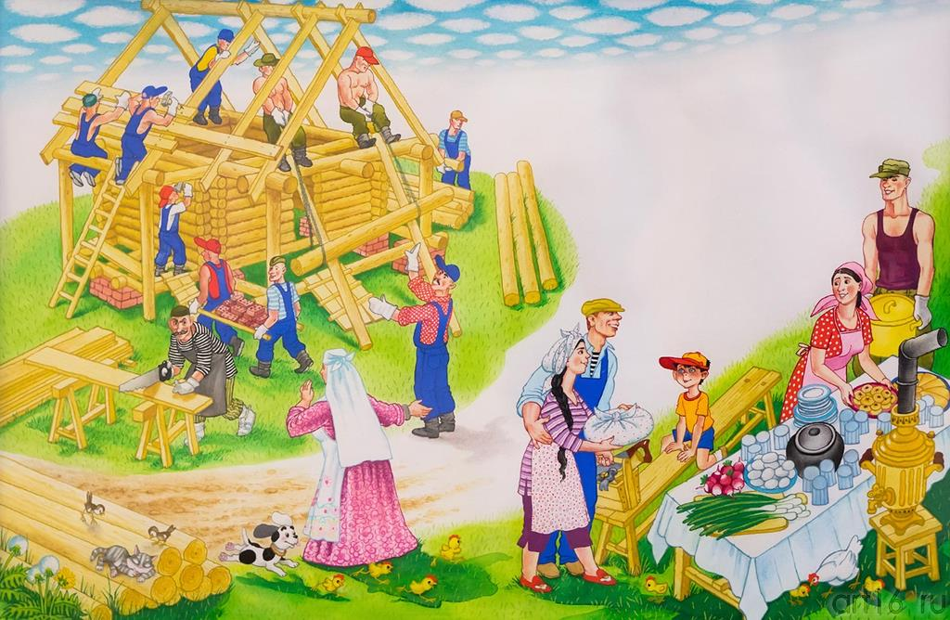

Slide 18
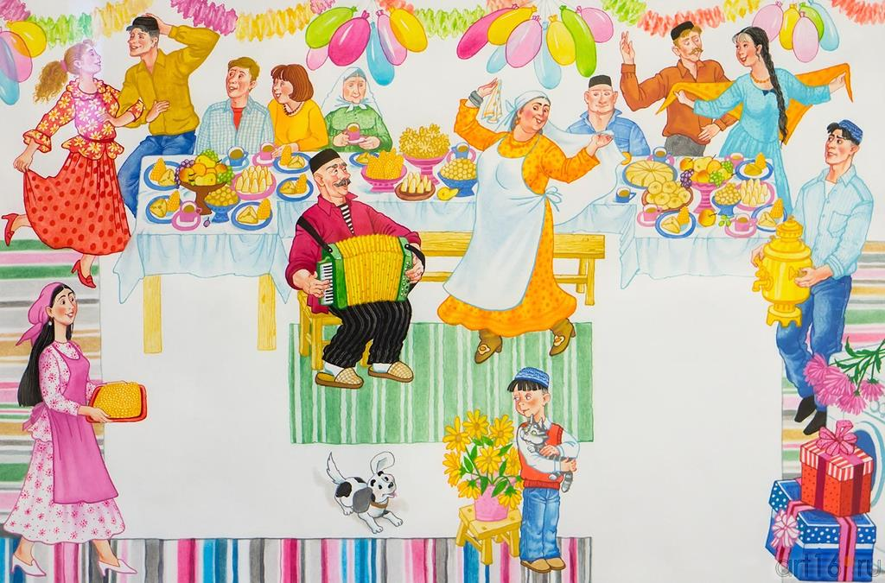
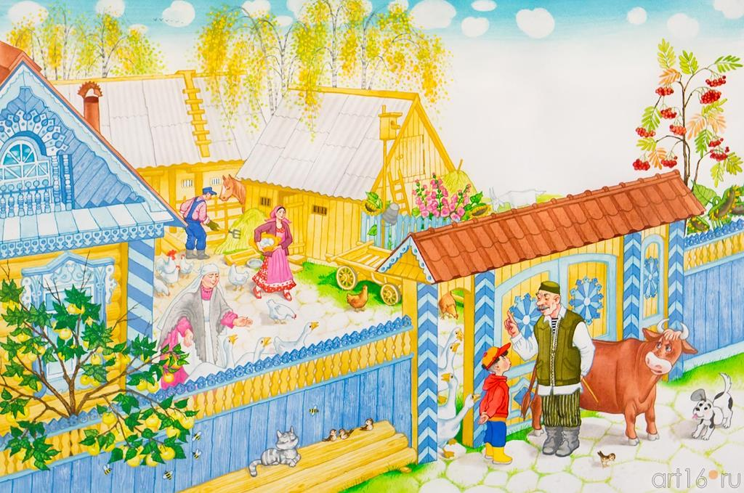

Slide 19




Карточки с татарским орнаментом для настольной игры «Домино»

Slide 20





Slide 22

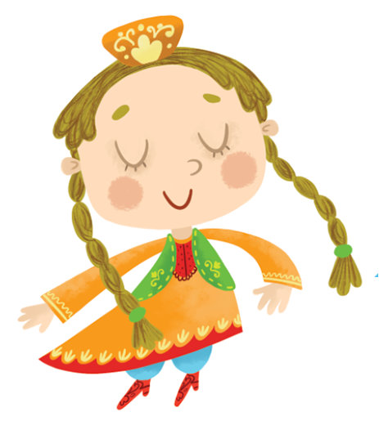
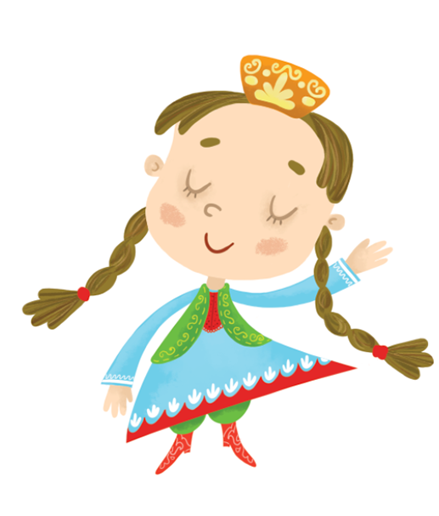
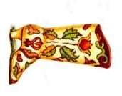
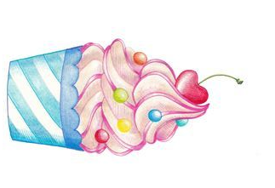

Лабиринт дорожка ,проведи ребят до призов

Slide 23
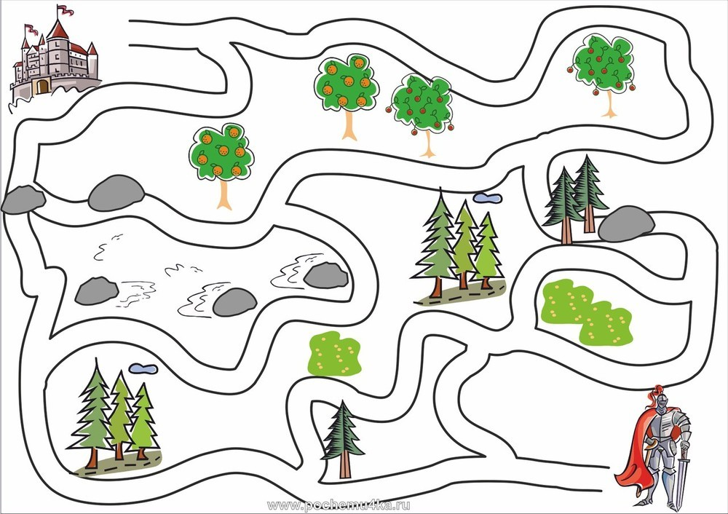
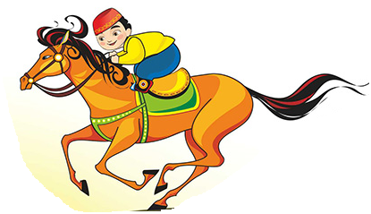

Slide 24
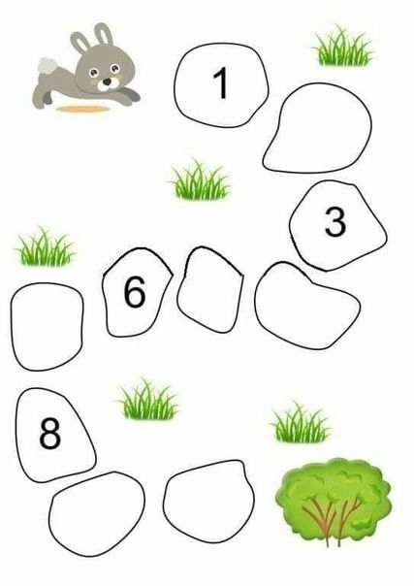


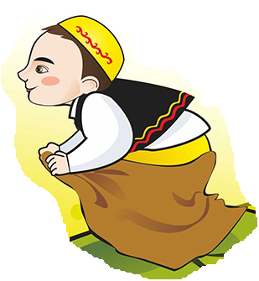
Прыгай по камешкам, допиши пропущенные цифры
9
6
3
333
1

Slide 25






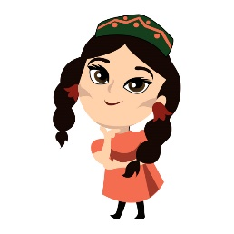







1
4
4
Сосчитай и укажи ответ
2
6
7
5
8
4
3
2
4
4
7
7
1
3
6

Slide 26

Собери картинку
1
2
3
4
5
6
7
8
9
10

Slide 27
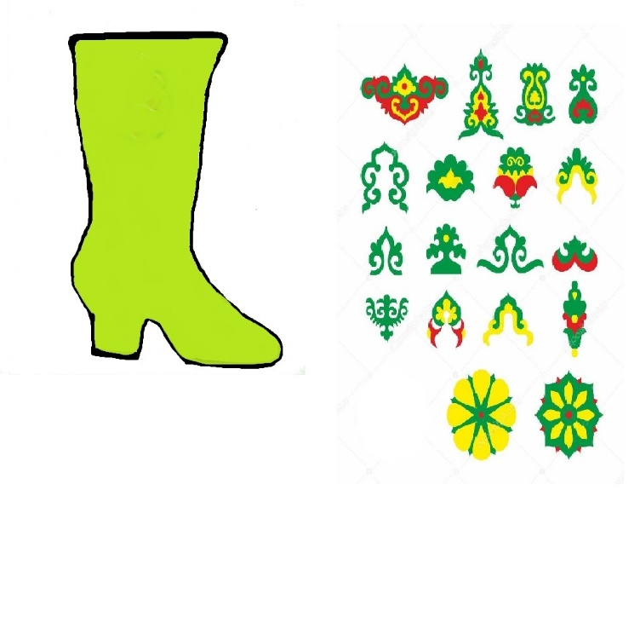

Украшаем сапожок

Slide 28
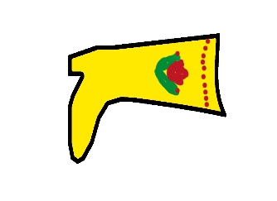
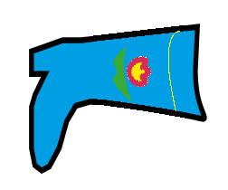

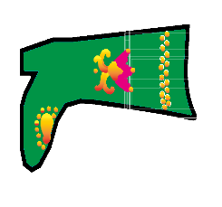
Найди пару

Slide 29
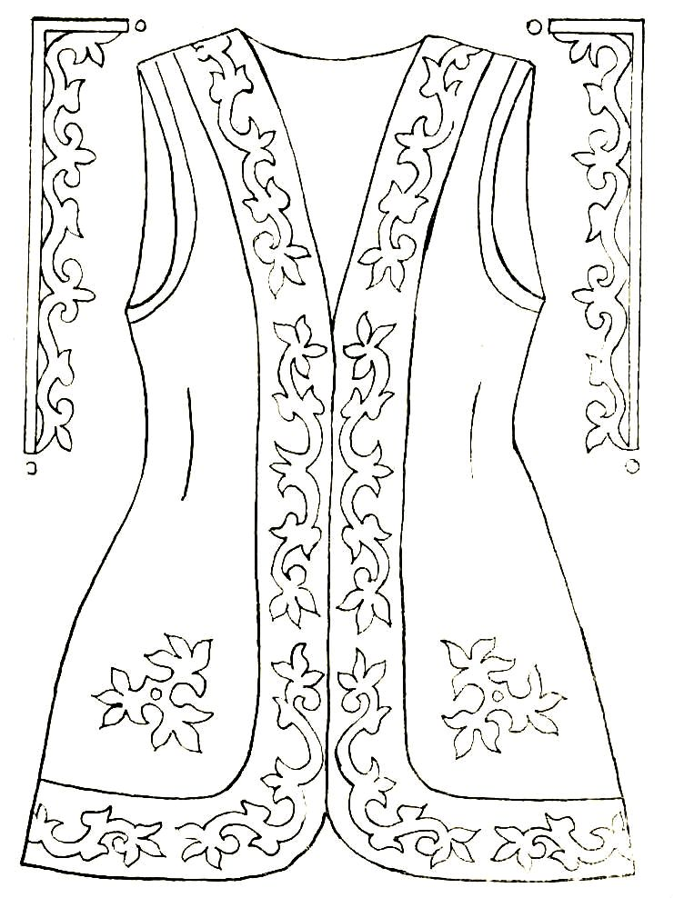
Раскраски

Slide 30
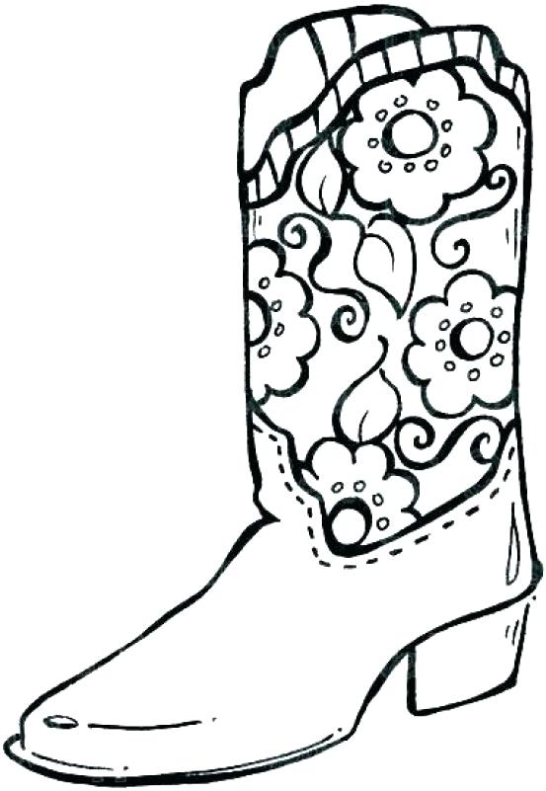

Slide 31
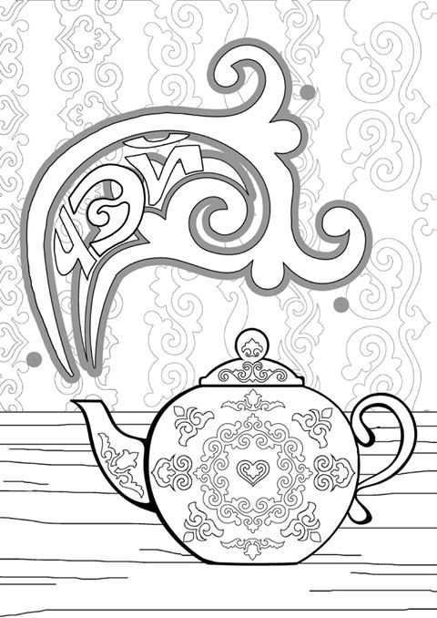

Slide 32
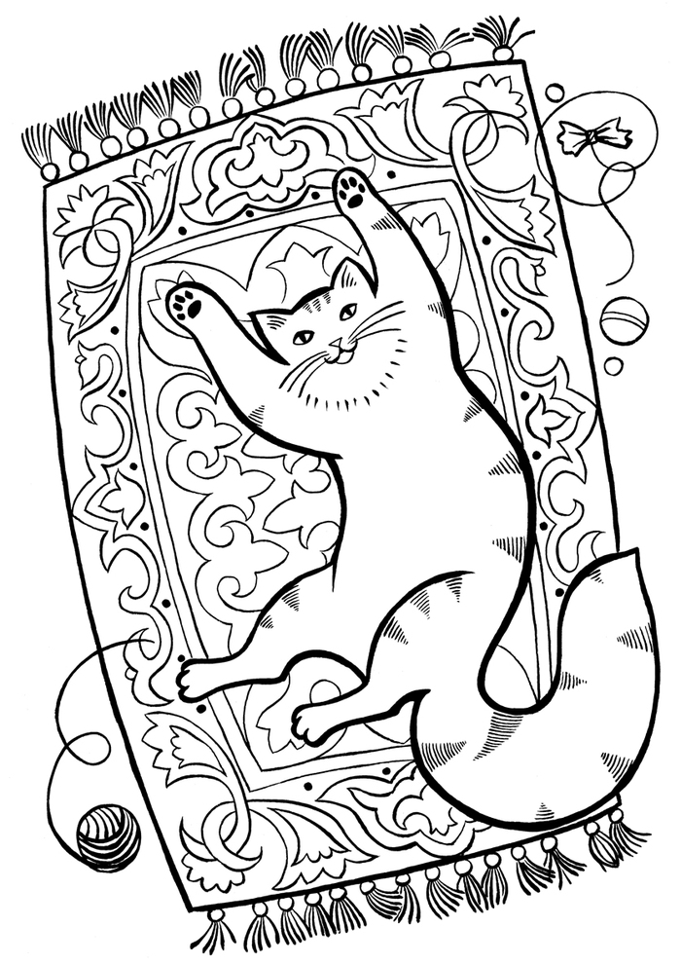

Slide 33
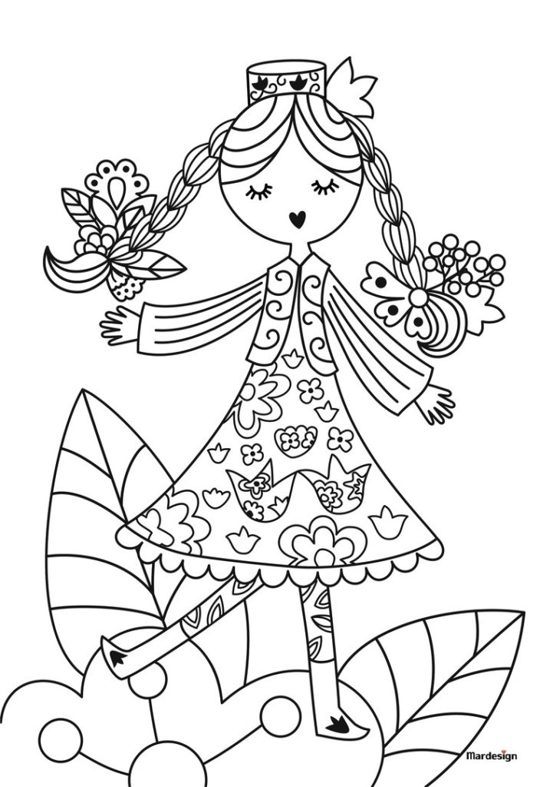

Slide 34
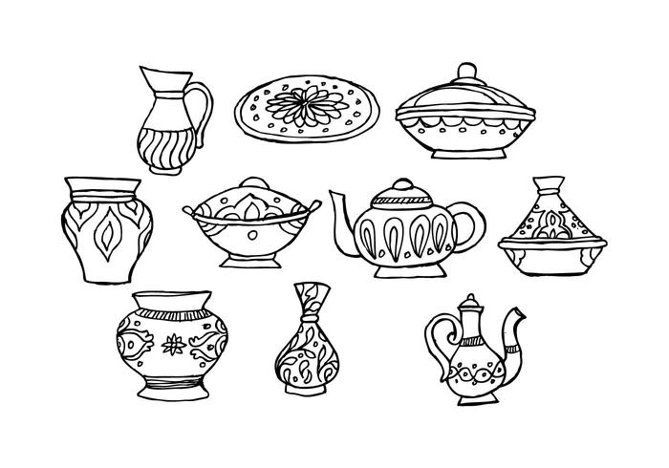

Slide 35
При подготовке материала были использованы иллюстрации с сайта:
https://ru.dreamstime.com/search.php
https://ru.depositphotos.com/vector-images/татарская-кухня.html
https://yandex.kz/collections/user/olesyakovaliova/tatarskie-ornamenty/
https://www.pinterest.ru/pin/617345061405455699/
http://old.mardesign.ru/blog/98
https://illustrators.ru/illustrations/574126?slider_order=position
https://gula2906.livejournal.com/90871.html

